Slide 1

Votre écosystème médical

Slide 2
I/ Présentation
MEDWORLD est un projet d’entreprise sénégalaise regroupant tout un écosystème médical. En effet l’entreprise est divisée en 3 axes:
- MEDstyle: MEDWORLD est d’abord et avant tout une marque d’habits professionnels, fournissant à tout personnel médical et paramédical des tenues personnalisées à savoir: des blouses blanches et des tenues de bloc de divers modèles, mais aussi des chaussures médicales orthopédiques adaptées
- MEDequipment: Fournissant aux étudiants en médecine de toutes les universités publiques et privées ainsi qu’aux docteurs et autres personnels de santé du Sénégal le matériel médical nécessaire à la consultation et la prise en charge des patients, mais aussi l'équipement médical nécessaire pour les hopitaux publiques et les cliniques privées.

Slide 3
- MEDlibrary: Mettant à disposition des étudiants, docteurs, médecins en spécialisations, et professeurs, une large gamme de livres de médecine de toutes spécialités confondues

Slide 4
II/ Origine du projet
La médecine est une filière très spécifique et avec des ressources qui lui sont spécifiques.
En tant qu’étudiants en médecine, nous rencontrons des difficultés d'accès au matériel nécessaire aux stages hospitaliers. Les rares magasins disposant du matériel vendent à des prix peu accessibles à la couche estudiantine et la qualité des produits fait souvent défaut.
De même, il a été remarqué que les tailleurs sénégalais sont plutôt spécialisés dans la confection de tenues traditionnelles, de ce fait les étudiants rencontrent énormément de difficultés pour confectionner des tenues médicales de qualité, adaptées aux normes recommandées pour l'accès aux lieux de stage ainsi qu’aux laboratoires.

Slide 5
Enfin, il n'existe pas au Sénégal une librairie proposant une grande diversité de livres médicaux correspondant aux besoins des étudiants et autres membres du personnel médical, faisant que ces derniers sont obligés de les commander depuis l’extérieur via les sites en ligne tel que Amazon, entre autres.

Slide 6
III/OBJECTIFS DU PROJET
L’objectif de ce projet est de permettre aux cibles d’accéder à tout un écosystème médical nécessaire à l’épanouissement universitaire et hospitalier, à des prix accessibles et de qualité optimale, cela dans le court terme.
Dans le long terme, fournir du matériel lourd aux cliniques privées et aux hôpitaux pour un plateau médical optimal.

Slide 7
IV/ Offres et Catalogue
Medstyle:
1. Blouses Blanches:
Cibles:
étudiants, infirmiers, médecins, pharmaciens, laborantins, professeurs, etc…
Modèles:
2 types de blouses blanches sont proposées:
Modèle CLASSIC
Modèle BORDERED

Slide 8
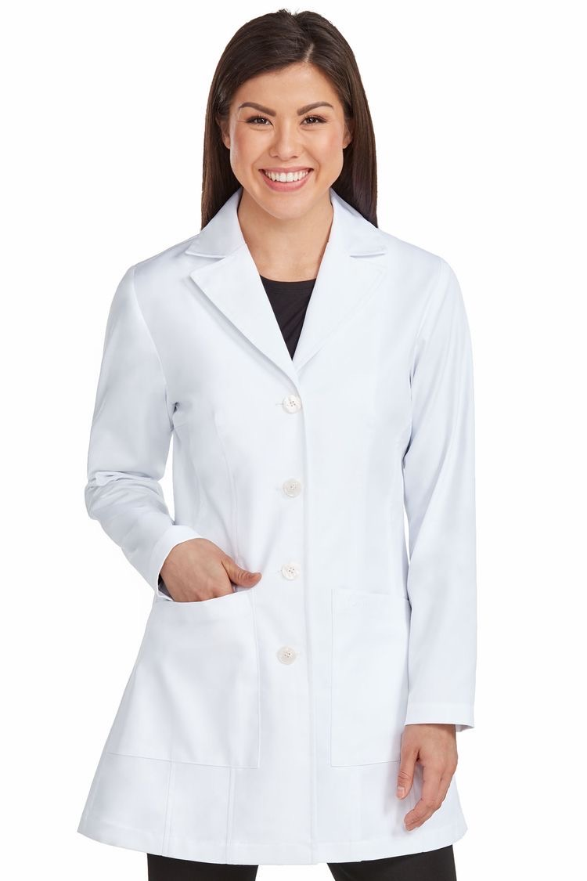

Modèle CLASSIC:
Prix: 9000 XOF
Idéal pour les médecins, professeurs, laborantins, entre autres

Slide 9
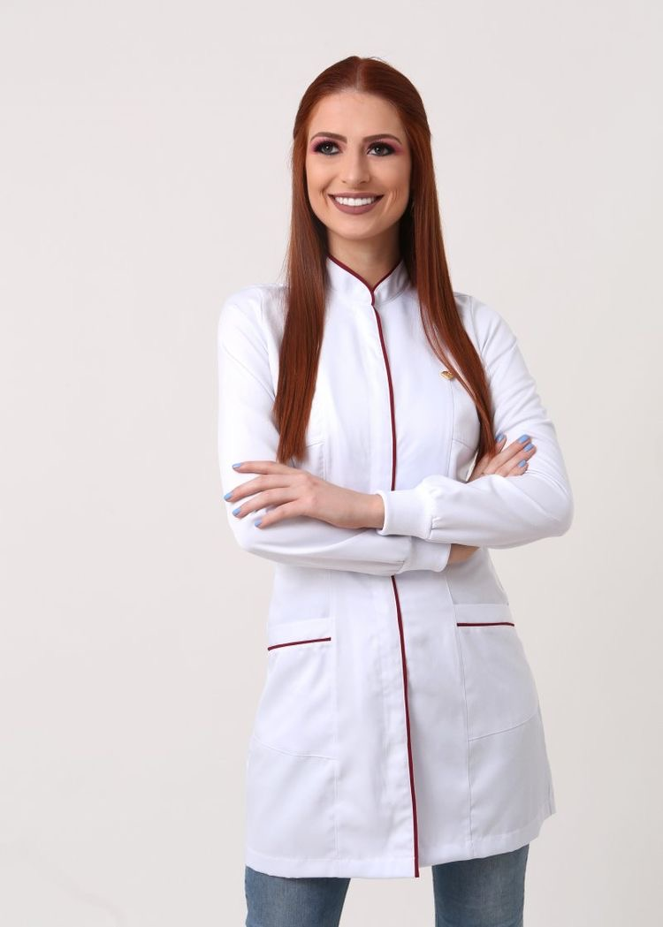
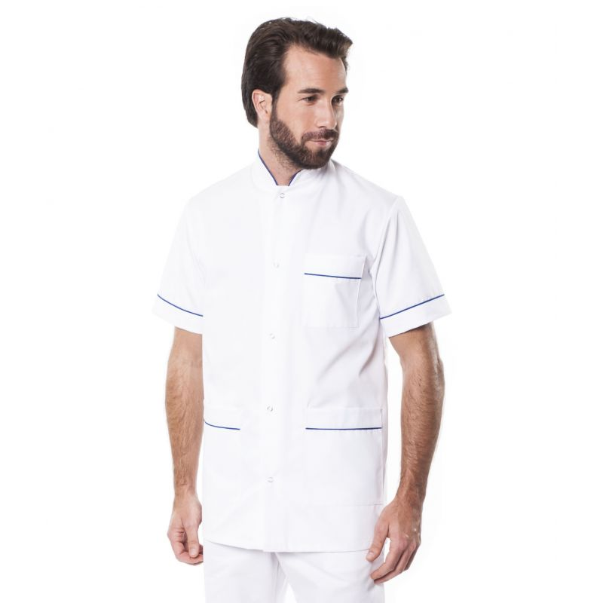
Modèle BORDERED
Disponible en courte et longue manche
Bordures à la couleur du choix du client
Idéal pour: Étudiants, infirmiers, pharmaciens, docteurs, entre autres
Tarifs:
Courte Manche: 9000 XOF
Longue Manche: 10,000 XOF

Slide 10
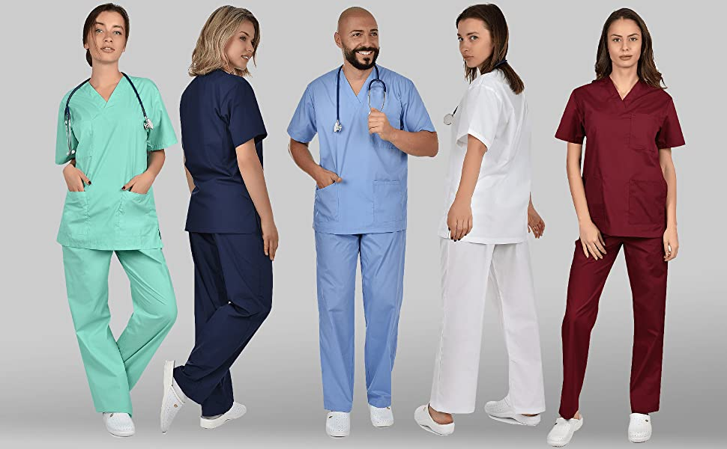
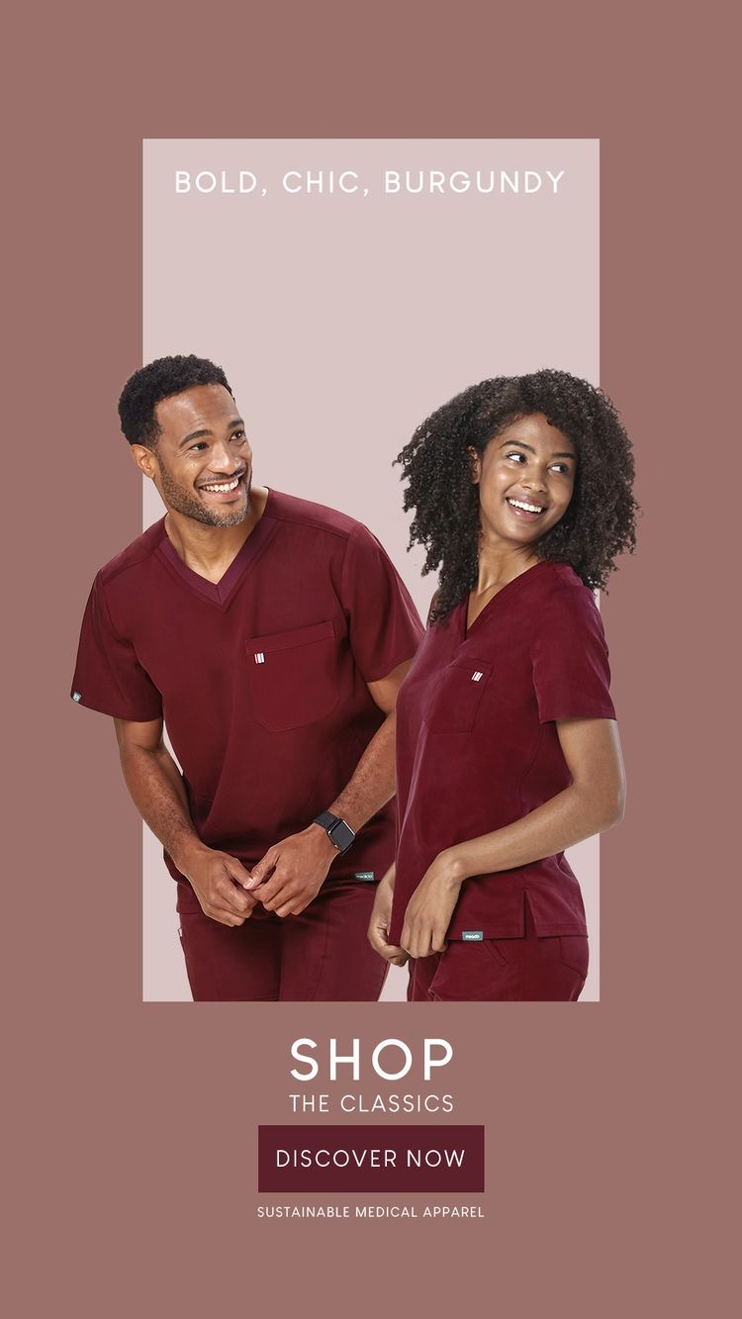
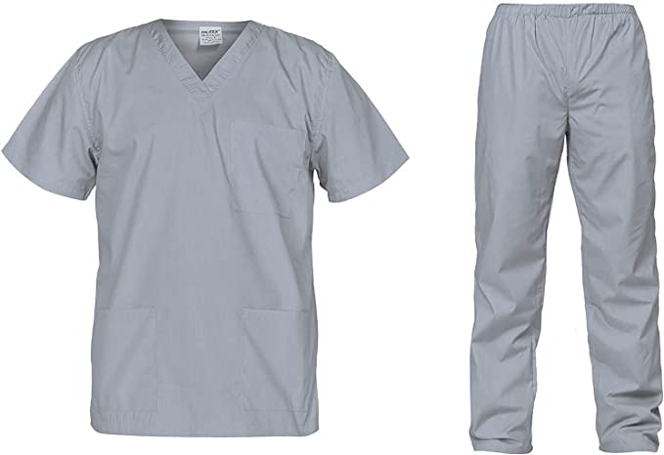
2. Tenues de Bloc:
Modèle CLASSIC :
Tenue de bloc unicolore avec Haut et pantalon
15 couleurs Disponibles
Possibilité de flocage selon les préférences du client:
Nom
Statut professionnel
Spécialité
Logo université / clinique / hopital
Délai de livraison entre une semaine et 10 jours
Tarif: 12,000 XOF

Slide 11
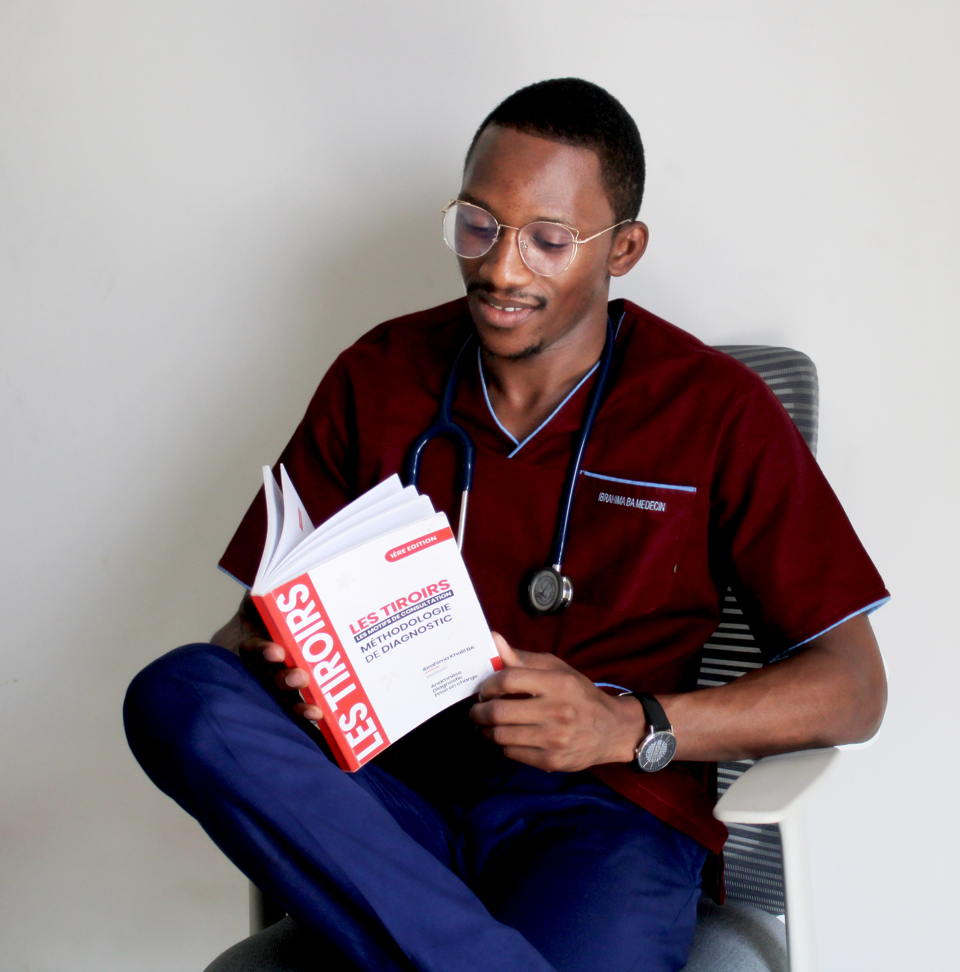
Modèle BORDERED
Tenues de bloc bordurées avec 15 choix de couleurs possibles
Possibilité de flocage selon les préférences du client:
Nom
Statut professionnel
Spécialité
Logo université / clinique / hopital
Délai de livraison entre une semaine et 10 jours
Tarif: 14,000 XOF

Slide 12
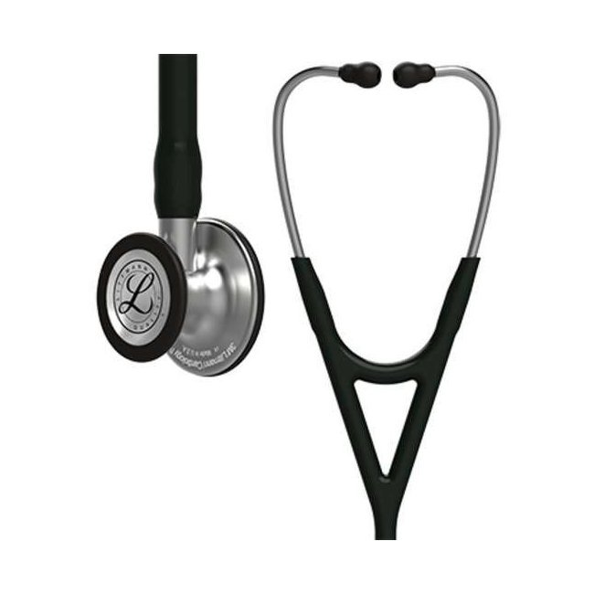
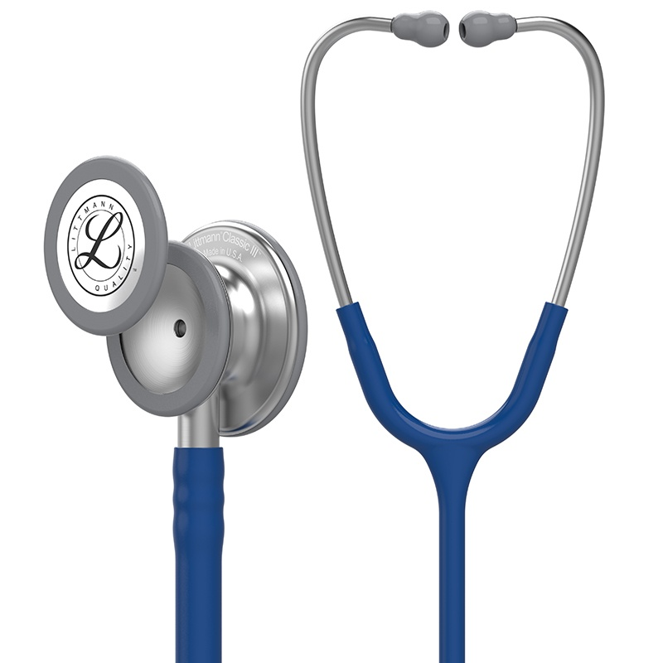
MedEquipment
Stéthoscopes:
Littmann® Classic III :
Assure un diagnostic fiable et une grande qualité acoustique lors des examens de vos patients adultes et enfants grâce au double pavillon et la membrane double fréquence sur chaque côté.
Tarif: 40,000 XOF
Garantie: 1 mois

Slide 13
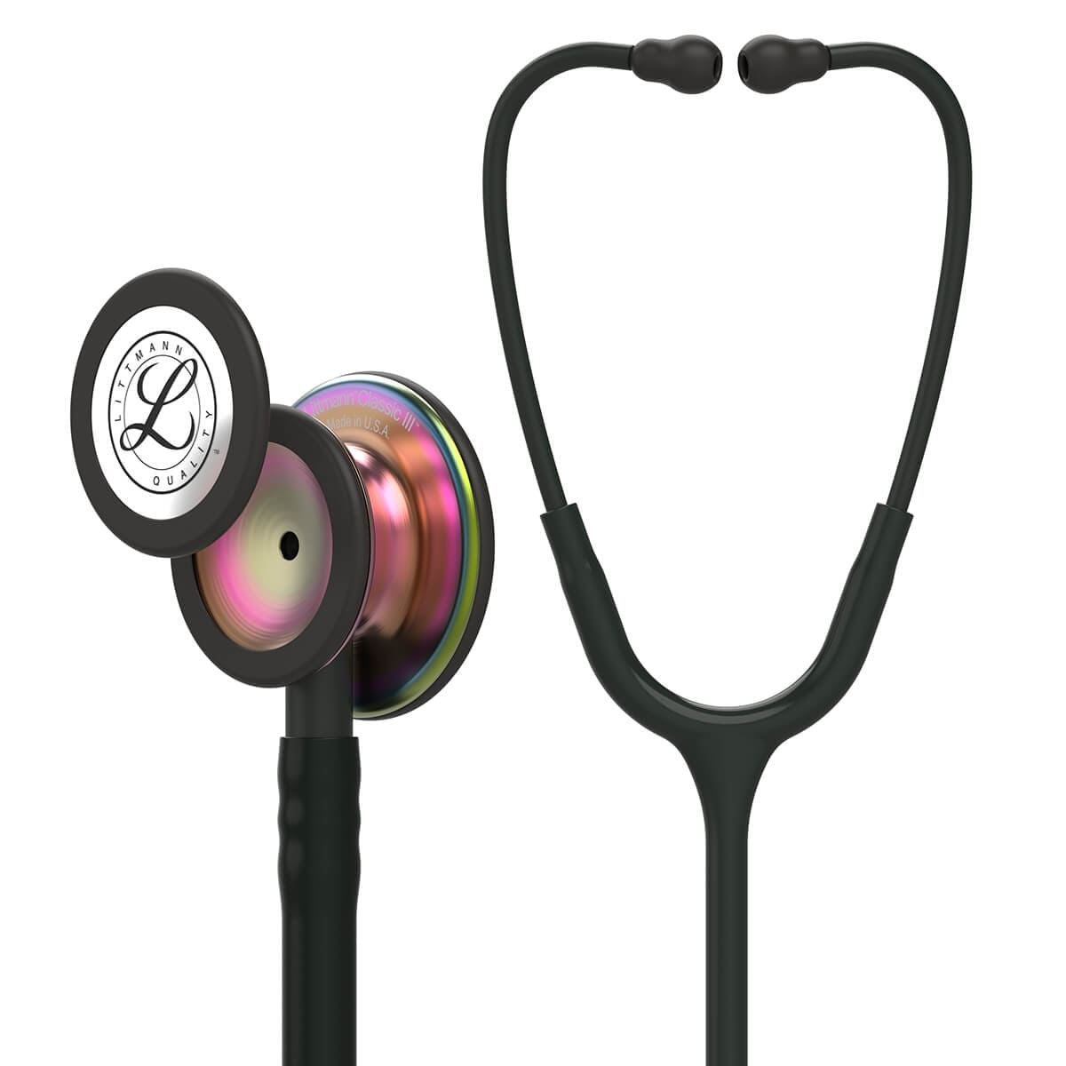

Littmann® Cardiology IV :
Le stéthoscope Littmann Cardiology IV est recommandé pour les médecins généralistes, les internes et les spécialistes devant réaliser un diagnostic poussé du patient adulte et enfant, ainsi que pour les environnements critiques : blocs, soins intensifs, réanimations, urgences.
Tarif: 55,000 XOF
Garantie: 1 mois

Slide 14
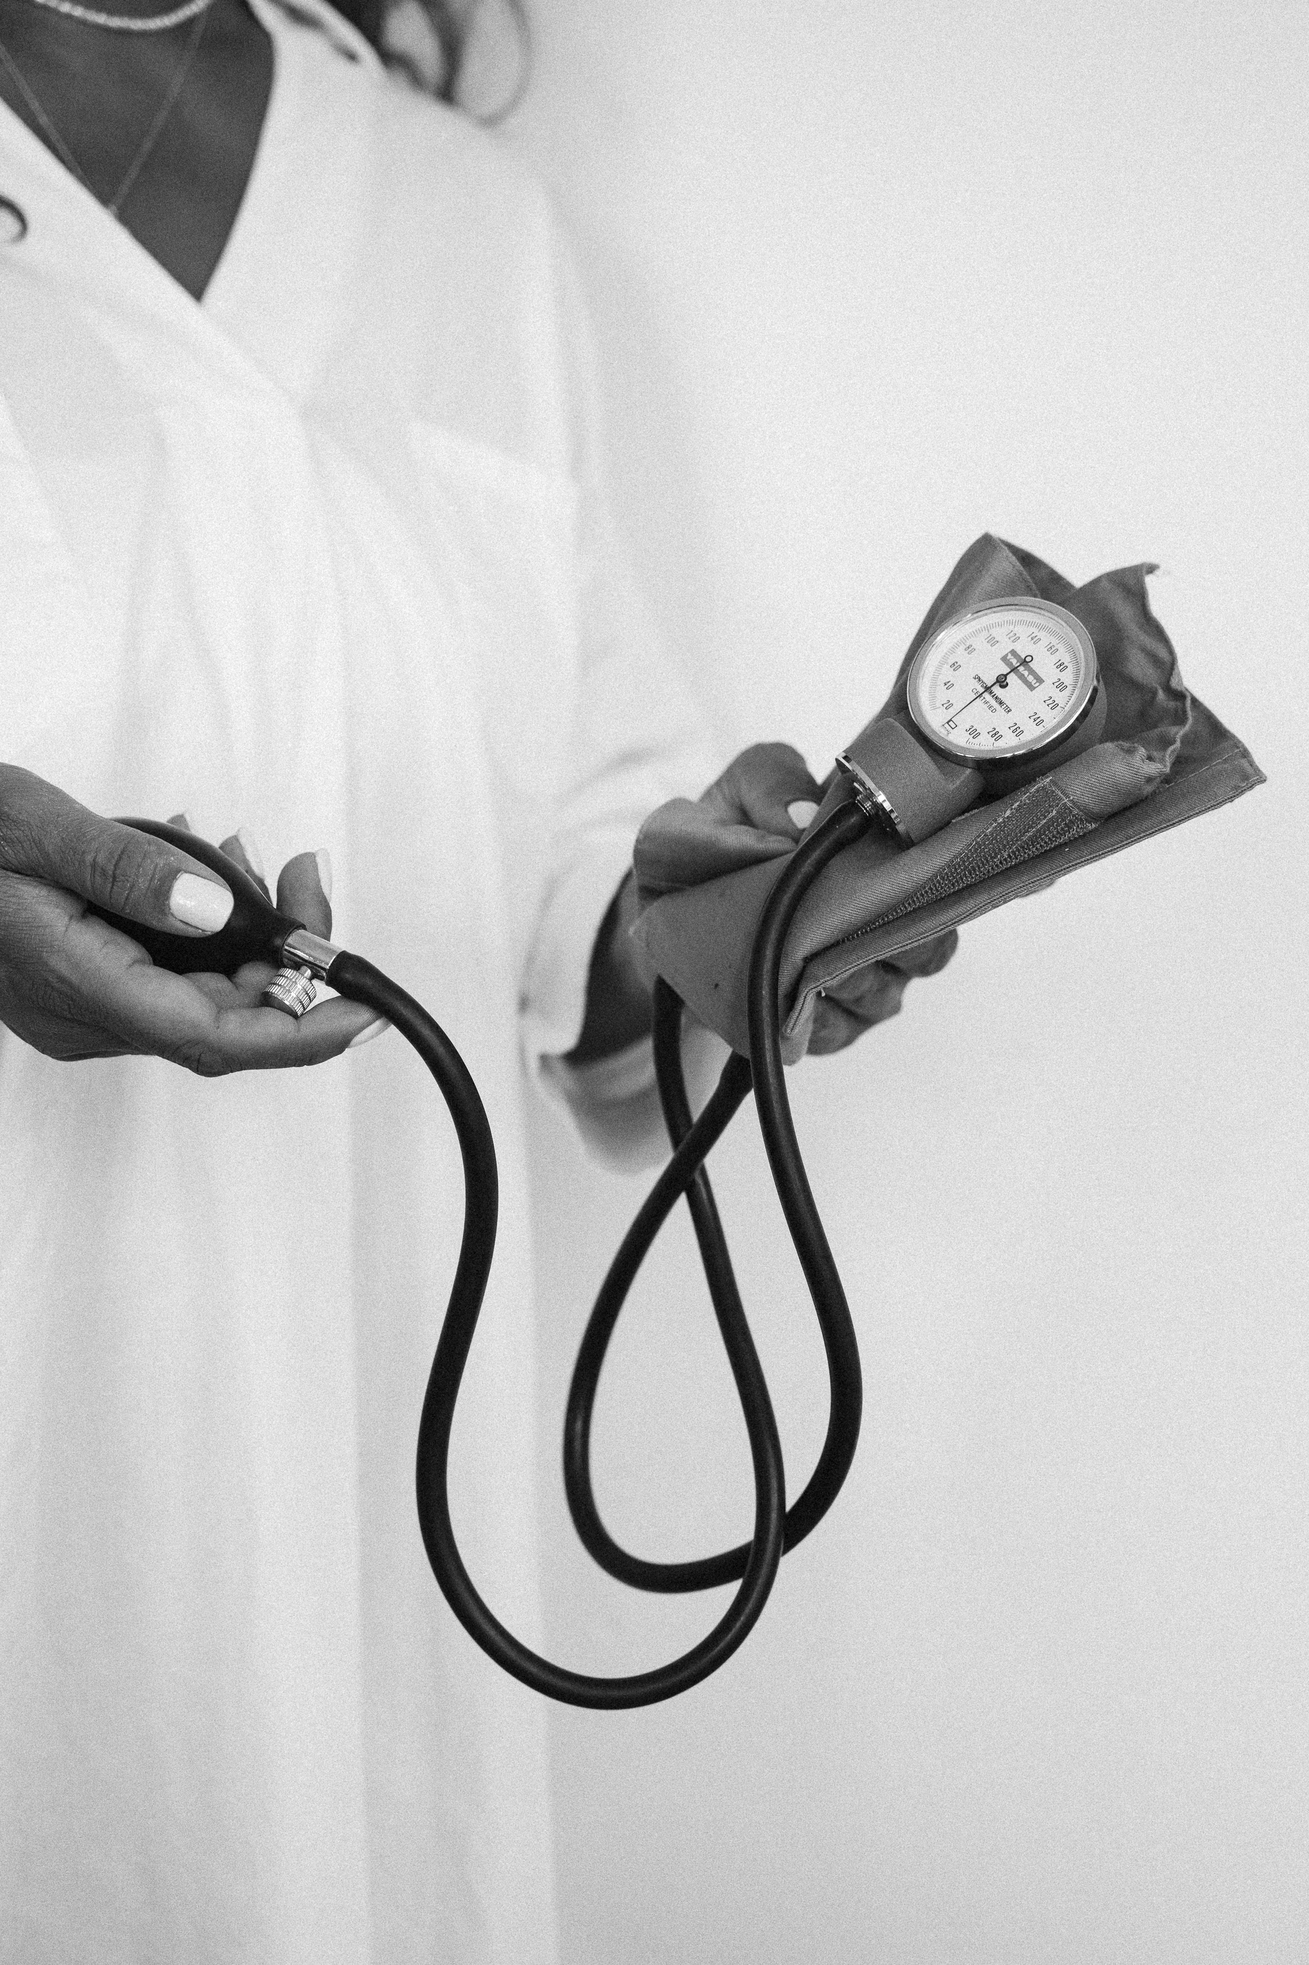
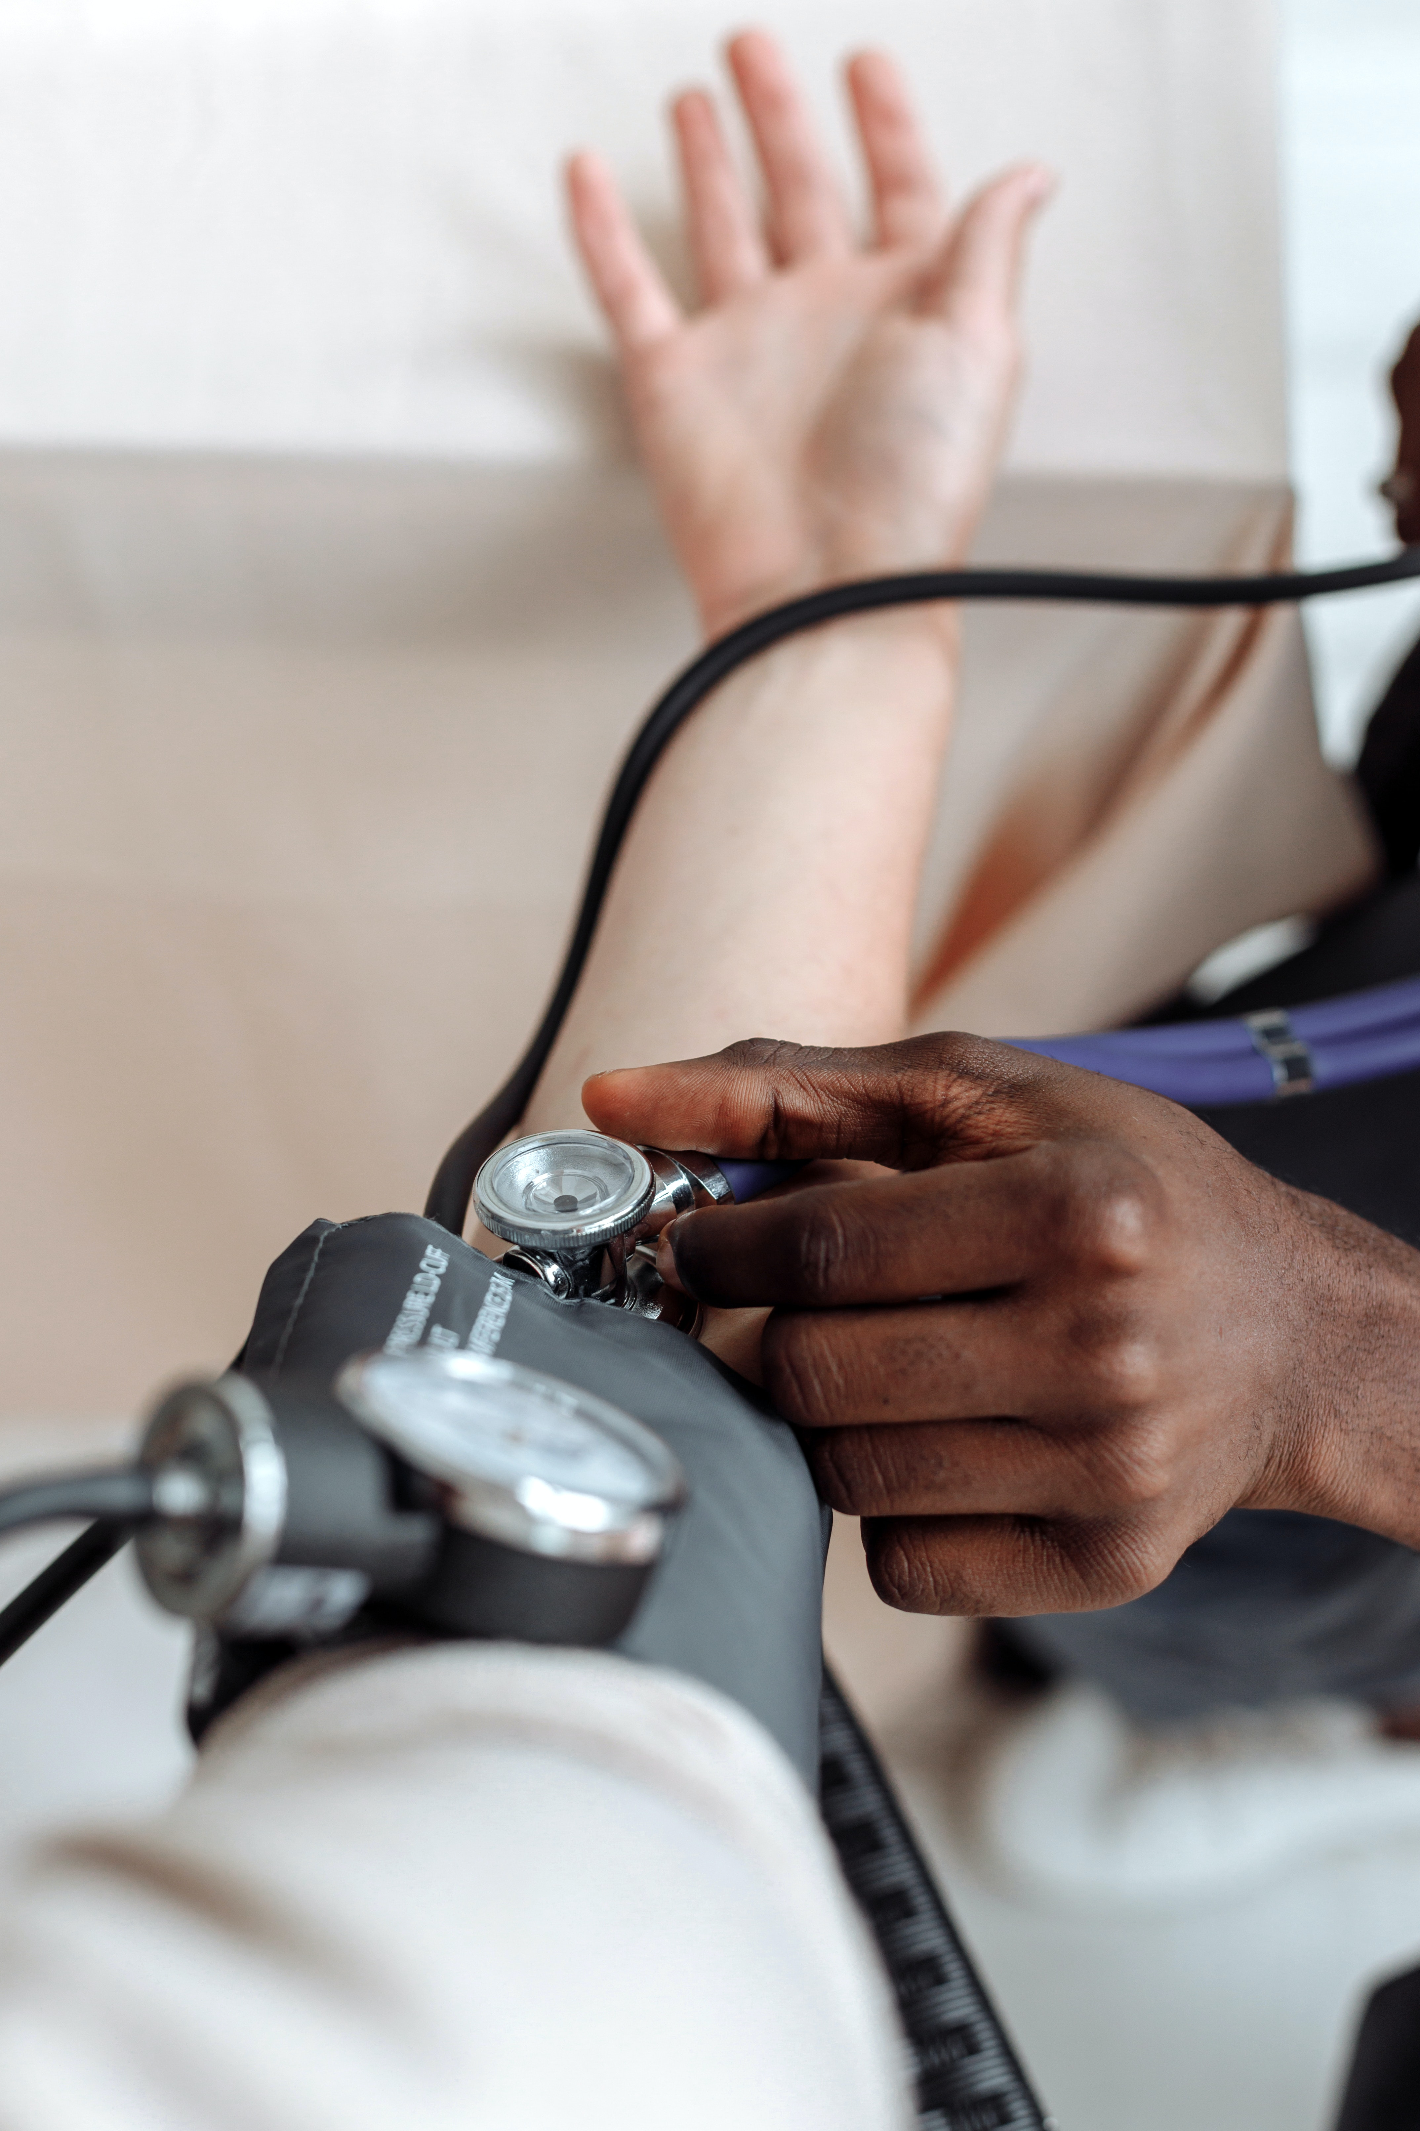
Tensiomètres
Tensiomètre manuel:
Tensiomètre Manuel Anéroïde Bras. Effectue l'évaluation de la pression artérielle en utilisant la technique auscultatoire et la détection des bruits de Korotkov.
Prix: 18,000 XOF
Garantie: 1 mois

Slide 15
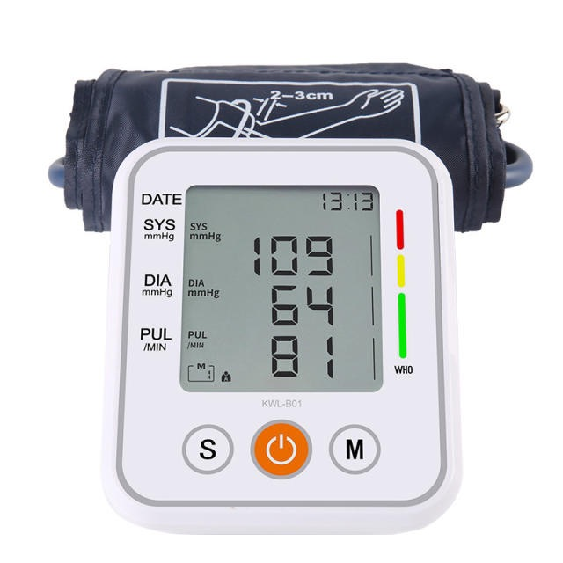
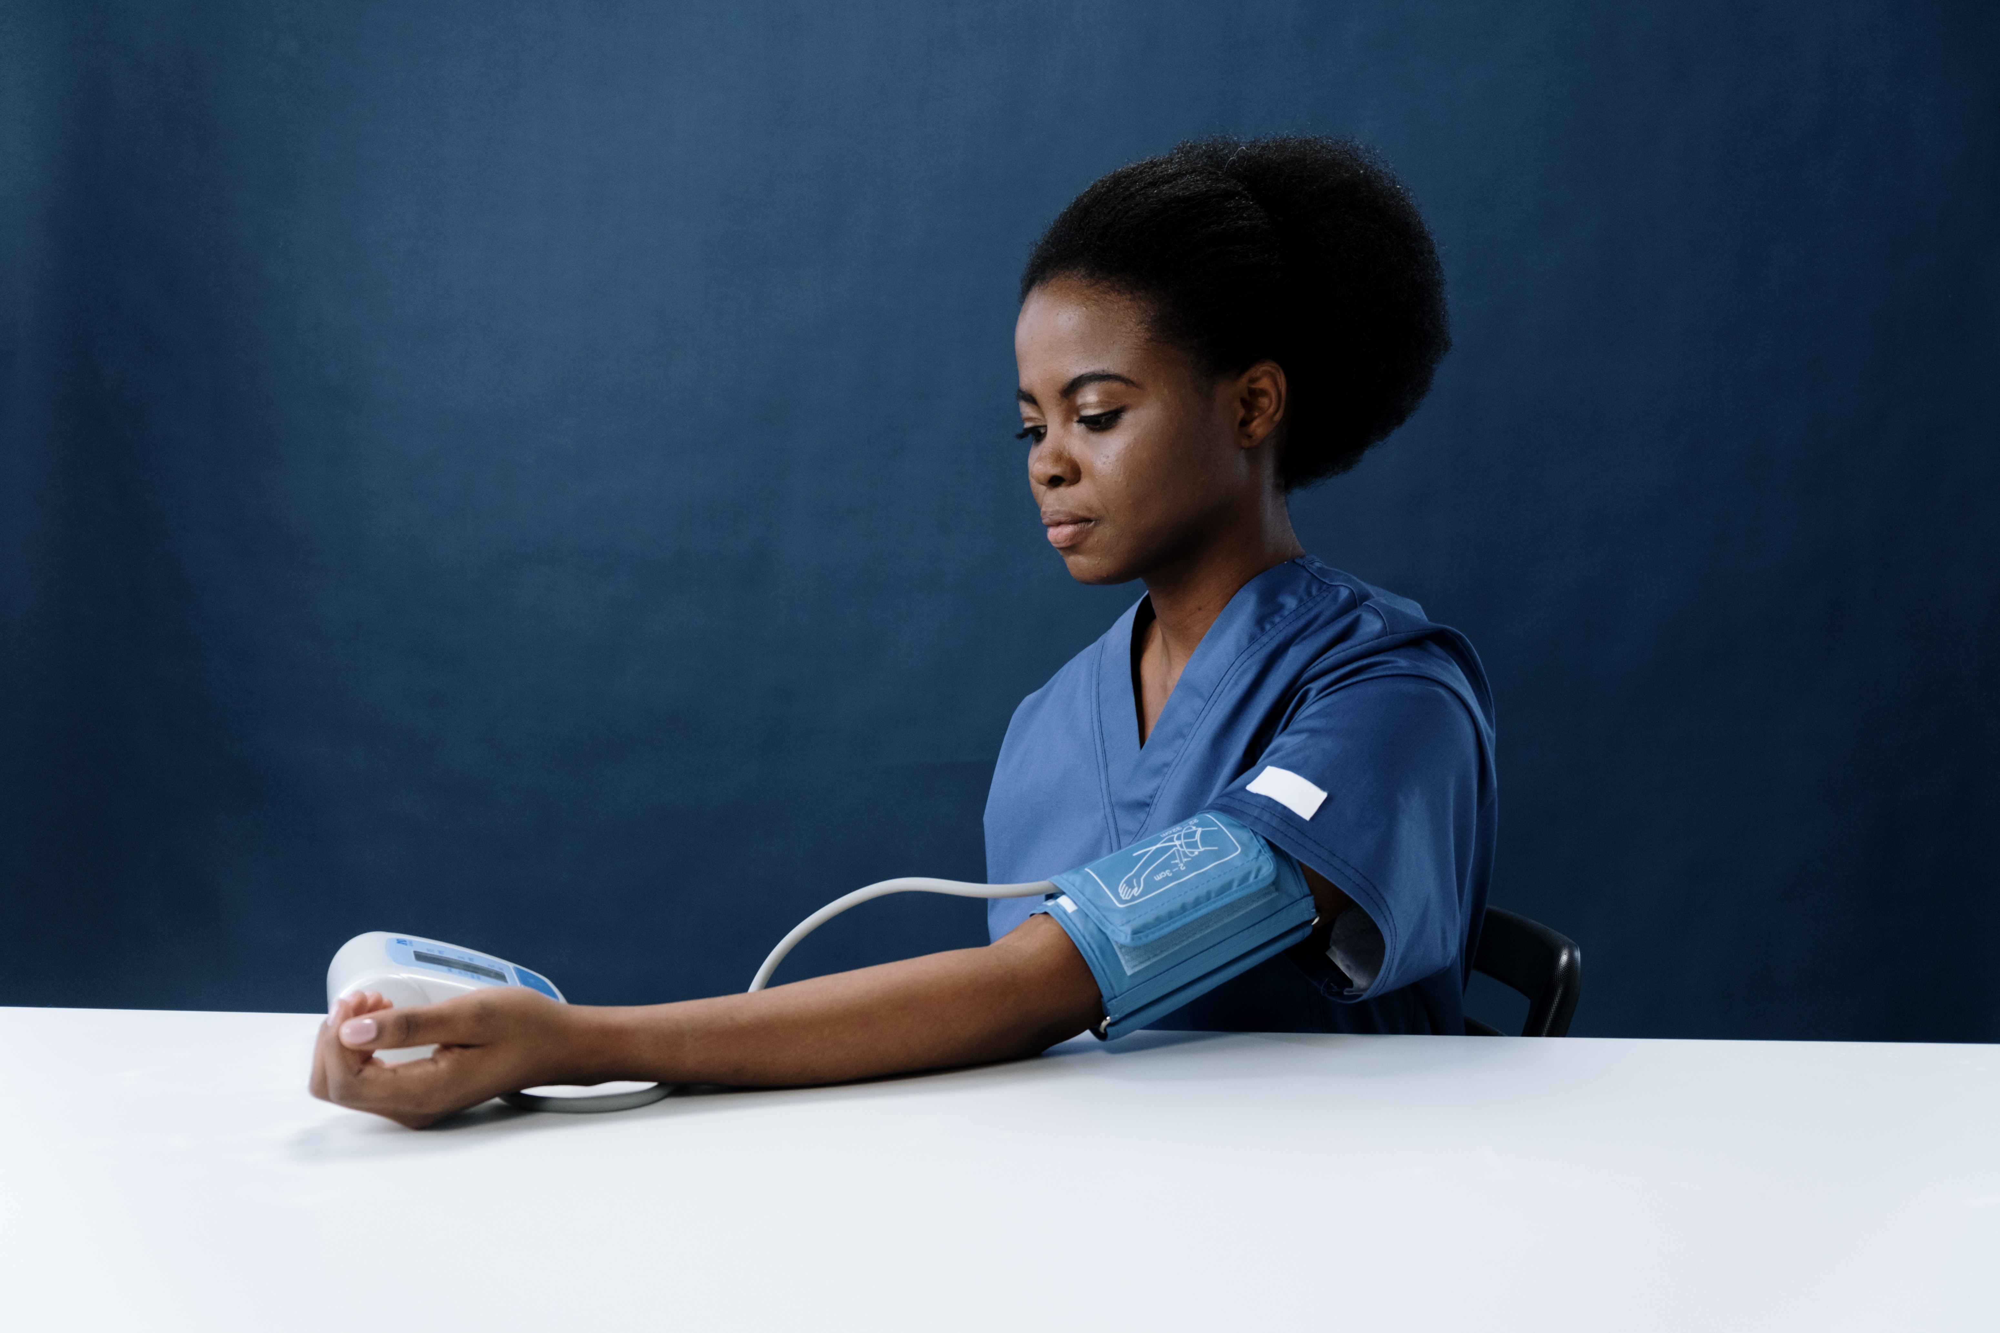
Tensiomètre éléctronique:
Prix: 21,000 XOF
Garantie: 1 mois

Slide 16
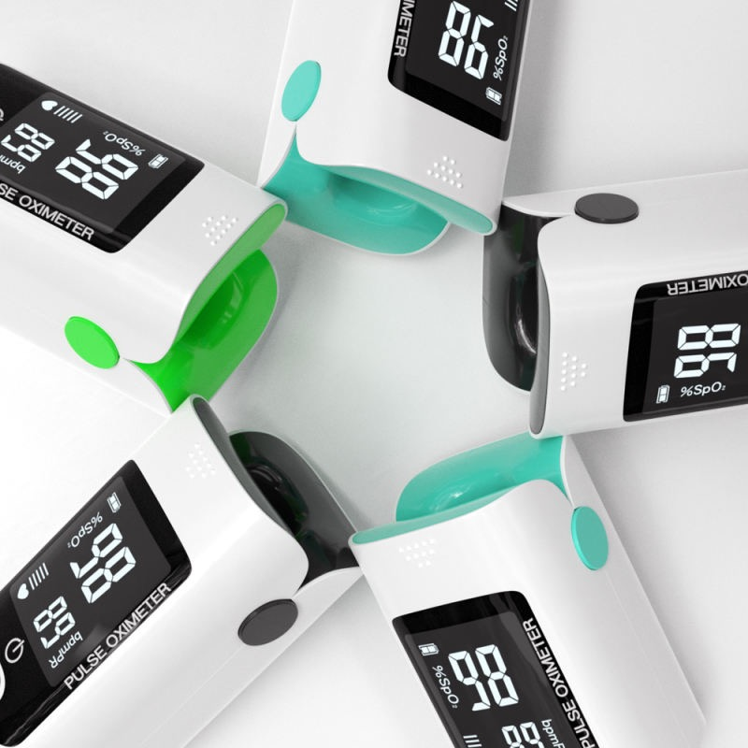
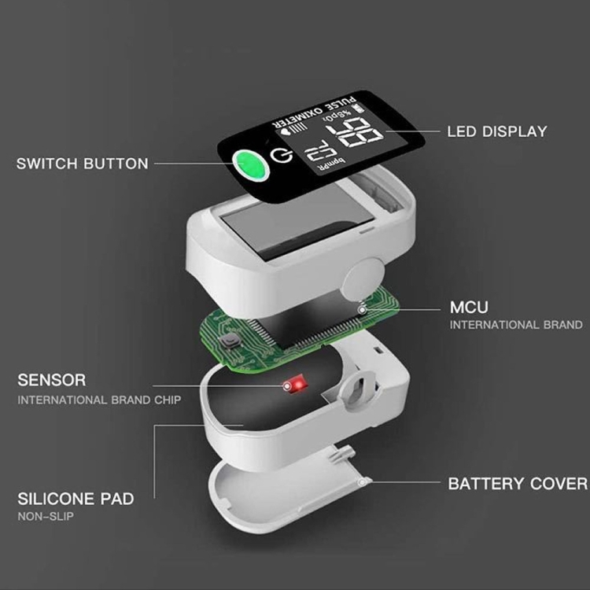
Saturomètres ( oxymétre de pouls)
Modèle 1:
Prix: 20,000 XOF
Garantie: 1 Mois

Slide 17
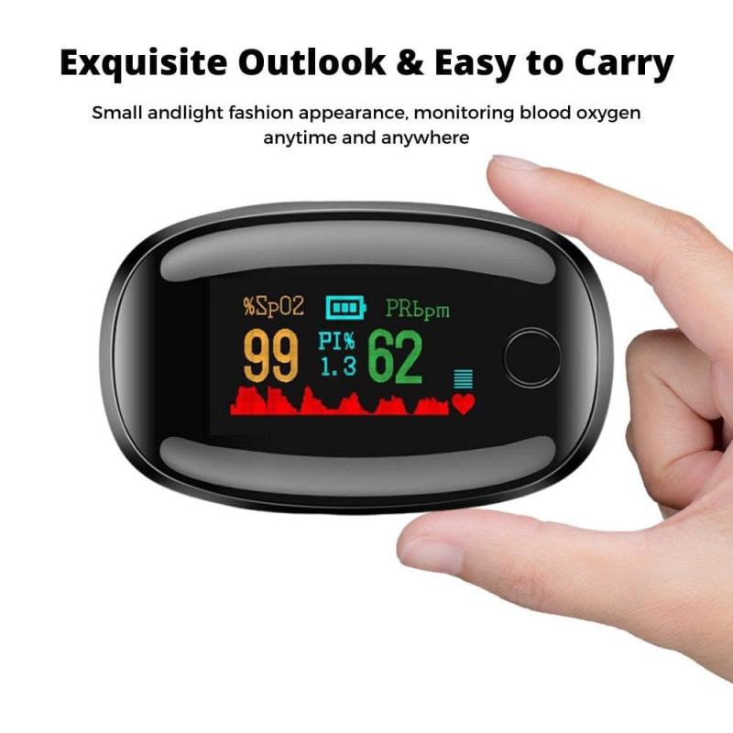
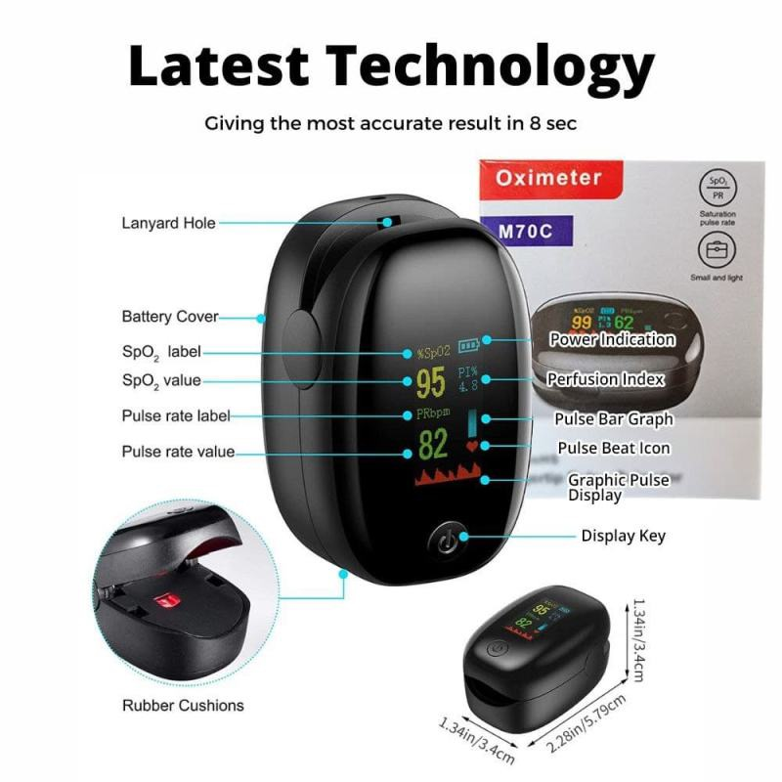
Modèle 2:
Prix: 21,000 XOF
Garantie: 1 Mois

Slide 18
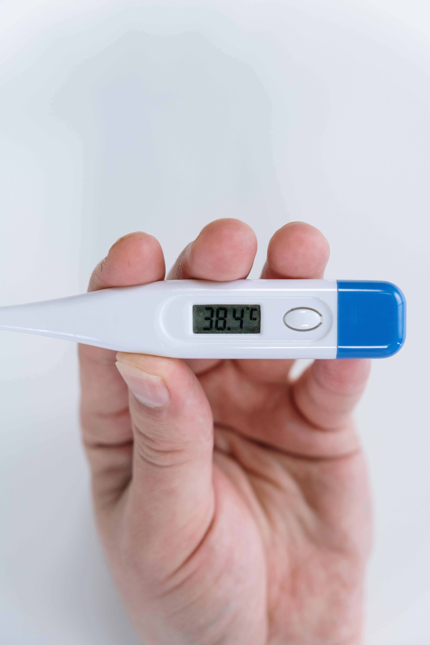
Thermomètre:
Prix: 2,500 XOF
Garantie: 1 mois

Slide 19
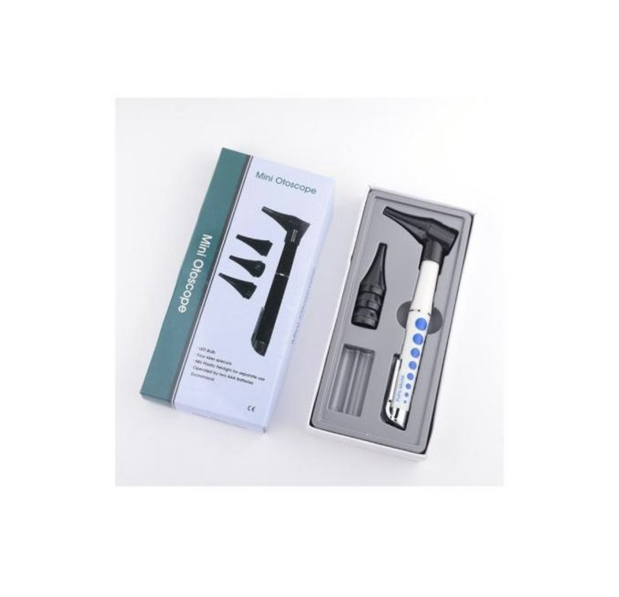
Otoscope:
Prix: 15,000 XOF
Garantie: 1 mois

